Slide 1
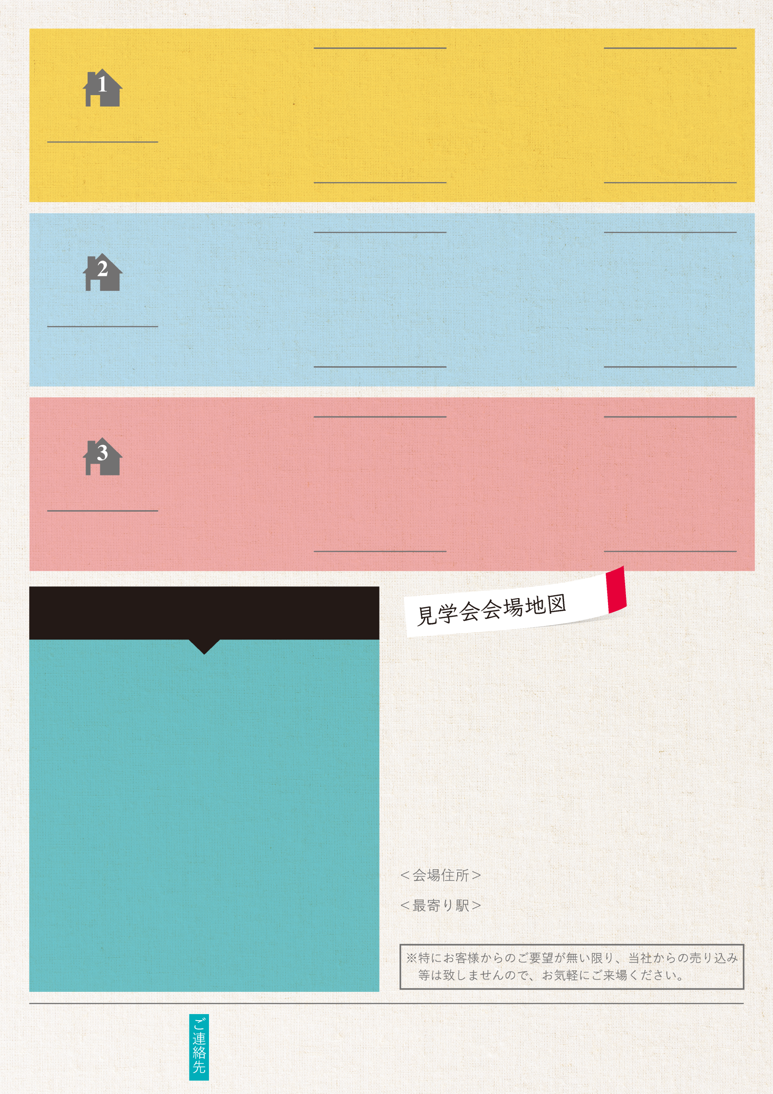
〇〇〇〇〇〇〇〇〇〇〇〇
〇〇〇〇〇〇〇〇〇〇〇〇
〇〇〇〇〇〇〇〇〇〇〇〇
〇〇〇〇〇〇〇〇〇〇〇〇
〇〇〇〇〇〇〇〇〇〇〇〇〇〇〇〇〇〇〇〇〇〇〇〇〇〇〇〇〇〇〇〇〇〇〇〇
〇〇〇〇〇〇〇〇〇〇〇〇〇〇〇〇〇〇〇〇〇〇〇〇〇〇〇〇〇〇〇〇〇〇〇〇
〇〇〇〇〇〇〇〇〇〇〇〇
〇〇〇〇〇〇〇〇〇〇〇〇
〇〇〇〇〇〇〇〇〇〇〇〇
〇〇〇〇〇〇〇〇〇〇〇〇
〇〇〇〇〇〇〇〇〇〇〇〇〇〇〇〇〇〇〇〇〇〇〇〇〇〇〇〇〇〇〇〇〇〇〇〇
〇〇〇〇〇〇〇〇〇〇〇〇〇〇〇〇〇〇〇〇〇〇〇〇〇〇〇〇〇〇〇〇〇〇〇〇
キッチン
kitchen
〇〇〇〇〇〇〇〇〇〇〇〇
〇〇〇〇〇〇〇〇〇〇〇〇
〇〇〇〇〇〇〇〇〇〇〇〇
〇〇〇〇〇〇〇〇〇〇〇〇
〇〇〇〇〇〇〇〇〇〇〇〇〇〇〇〇〇〇〇〇〇〇〇〇〇〇〇〇〇〇〇〇〇〇〇〇
〇〇〇〇〇〇〇〇〇〇〇〇〇〇〇〇〇〇〇〇〇〇〇〇〇〇〇〇〇〇〇〇〇〇〇〇
〇〇〇〇〇〇〇〇〇〇〇〇
〇〇〇〇〇〇〇〇〇〇〇〇
〇〇〇〇〇〇〇〇〇〇〇〇
〇〇〇〇〇〇〇〇〇〇〇〇
〇〇〇〇〇〇〇〇〇〇〇〇〇〇〇〇〇〇〇〇〇〇〇〇〇〇〇〇〇〇〇〇〇〇〇〇
〇〇〇〇〇〇〇〇〇〇〇〇〇〇〇〇〇〇〇〇〇〇〇〇〇〇〇〇〇〇〇〇〇〇〇〇
ランドリー
Laundry
〇〇〇〇〇〇〇〇〇〇〇〇
〇〇〇〇〇〇〇〇〇〇〇〇
〇〇〇〇〇〇〇〇〇〇〇〇
〇〇〇〇〇〇〇〇〇〇〇〇
〇〇〇〇〇〇〇〇〇〇〇〇〇〇〇〇〇〇〇〇〇〇〇〇〇〇〇〇〇〇〇〇〇〇〇〇
〇〇〇〇〇〇〇〇〇〇〇〇〇〇〇〇〇〇〇〇〇〇〇〇〇〇〇〇〇〇〇〇〇〇〇〇
〇〇〇〇〇〇〇〇〇〇〇〇
〇〇〇〇〇〇〇〇〇〇〇〇
〇〇〇〇〇〇〇〇〇〇〇〇
〇〇〇〇〇〇〇〇〇〇〇〇
〇〇〇〇〇〇〇〇〇〇〇〇〇〇〇〇〇〇〇〇〇〇〇〇〇〇〇〇〇〇〇〇〇〇〇〇
〇〇〇〇〇〇〇〇〇〇〇〇〇〇〇〇〇〇〇〇〇〇〇〇〇〇〇〇〇〇〇〇〇〇〇〇
玄 関
Entrance
○○会社の “うり”
鈴木工務店 代表
鈴木 大作
私たち鈴木工務店は、地元密着の工務店ですから,「お客様の満足」を最重点に考えてご提案をさせていただいております。
そのために、お話を聞き
・施主様が長く住むほどに愛着が湧く間取り
・自然素材を使って居心地の良い空間つくり
・外観・外壁も含めての提案
を心がけております。
また、
・キレイな現場で安心と安全を確保
・施工後も保障の他に年一回の見守り巡回
を行っております。
完成見学会で、鈴木工務店の想いをどうぞご覧ください。
横浜市都筑区〇〇〇〇〇〇〇
横浜線 「十日市場駅」下車10分
市営地下鉄「〇〇駅」下車 バス15分
国土交通大臣免許〇〇〇〇〇〇〇
電話・FAXで24時間質問を受け付けています
鈴木工務店
〒231-1111 横浜市都筑区〇〇〇〇〇〇〇
TEL:045-561-1111 FAX：045-561-2222

